Slide 1
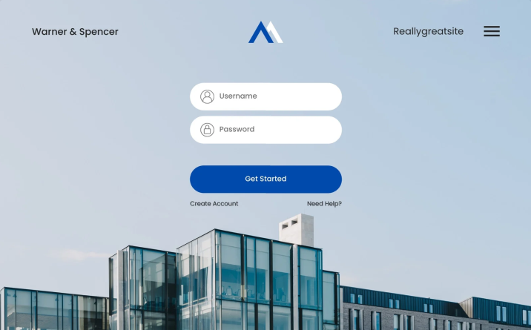



Login

Slide 2
NOSSAS DIRETRIZES
Login

